Slide 1
Харчові добавки,
Е-числа

Slide 2
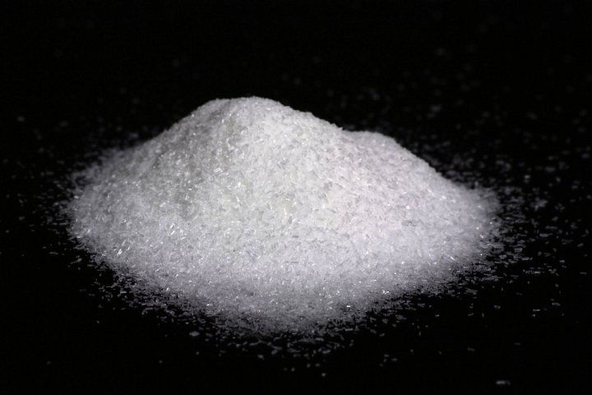
Глутамат натрію

Slide 3
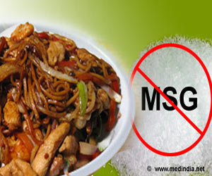
Реклама проти «синдрому китайського ресторану»

Slide 4
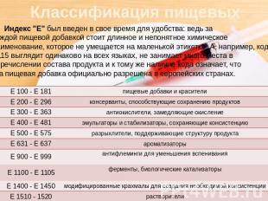

Slide 5
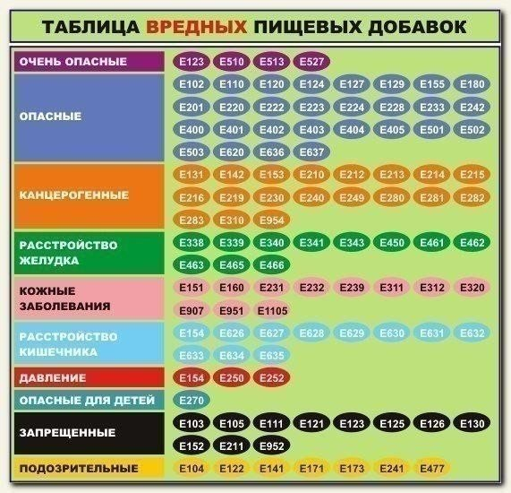

Slide 6
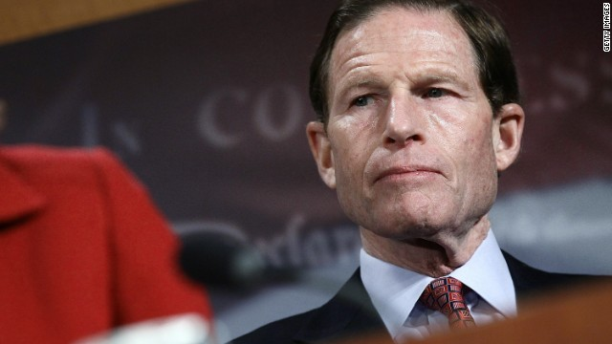
Річард Блюменталь

Slide 7

Джим Стівенсон

Slide 8
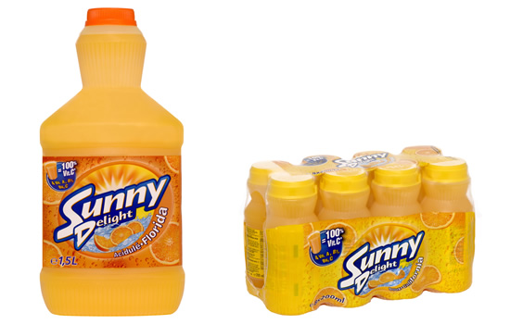
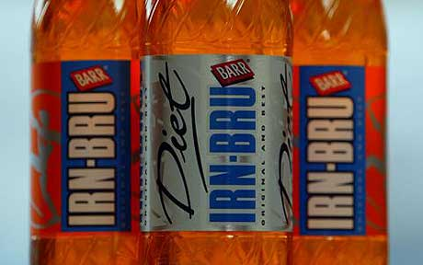
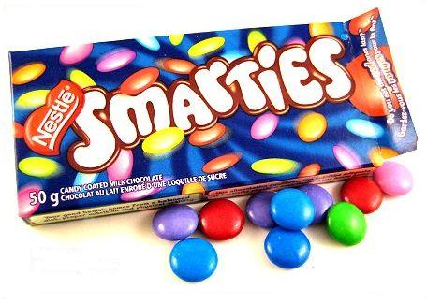

Slide 9
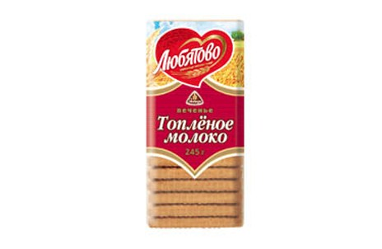
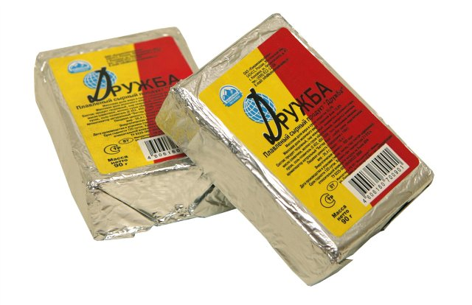
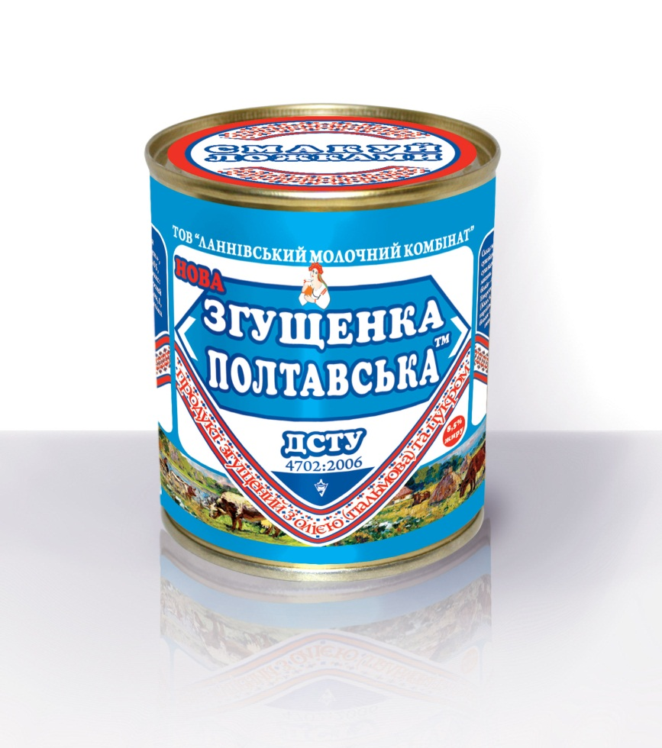


Slide 10
Поради
Уважно читати етикетки, знати розшифровку кодів і не звертати уваги на квапливих покупців, що хапають все підряд.
Не купувати продукти з неприродно яскравим забарвленням. Швидше за все, у них повно барвників.
Не купувати продукти з надмірно тривалим терміном зберігання.
Пам’ятати, що імпортні овочі та фрукти (яблука, лимони і т.д.) обробляють спеціальними речовинами для кращого зберігання та блиску.
Чим меншим є список інгредієнтів в готових продуктах, тим менше добавок. Продукти з вишуканим, пікантним смаком, швидше за все, містять різні добавки;
Замість того, щоб купувати готові соки, робити їх самим.
Обмежити вживання чіпсів, супів з пакетика, хот-догів, бургерів.

